Slide 1
Осень в гости просим

Slide 2
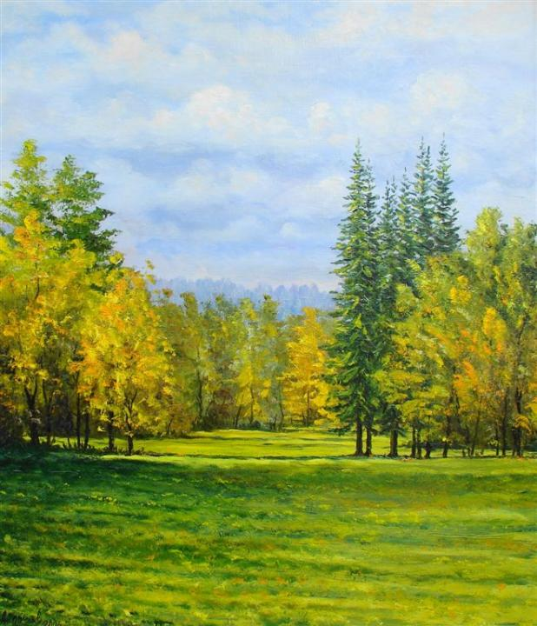
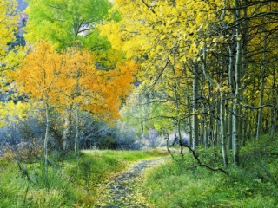
Вот и закончилось жаркое лето. На смену ему пришла Осень! Это дивная пора!

Slide 3
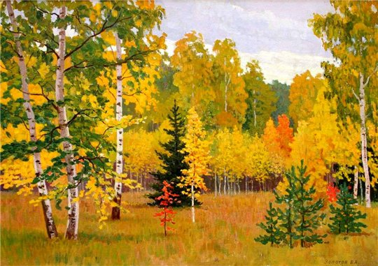
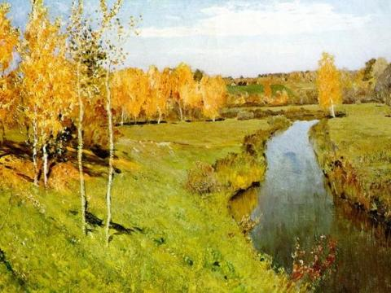
С наступлением осени листья на деревьях становятся разноцветными: жёлтыми, красными, оранжевыми. Травы на полях и лугах высыхают и желтеют.

Slide 4
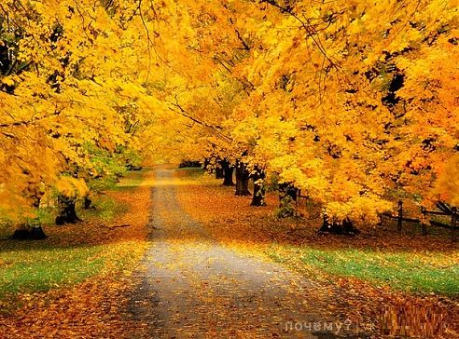
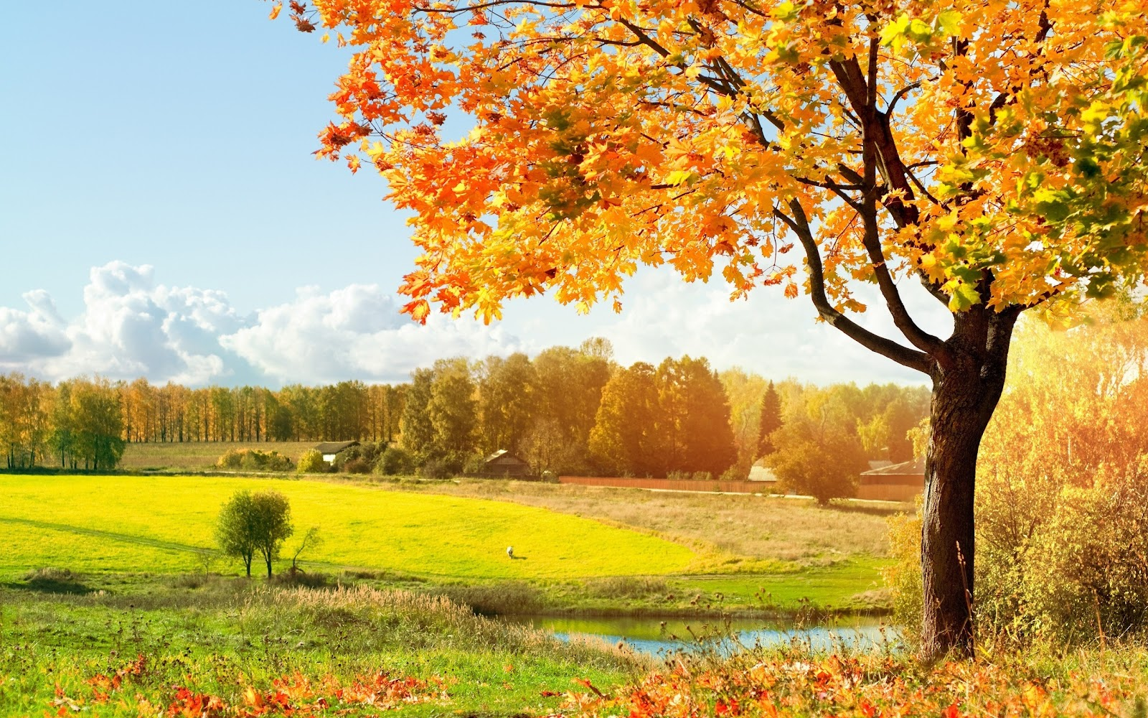
На деревьях висят желтые листочки, как золотые монетки. Этот период осени называют «золотой осенью».

Slide 5
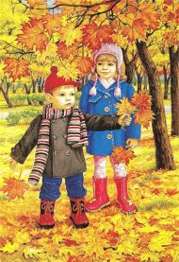
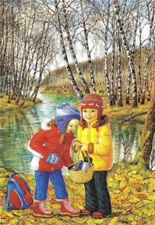
Солнце уже не греет. Дни становятся короче, а ночи длиннее. Начинается пора листопада.

Slide 6
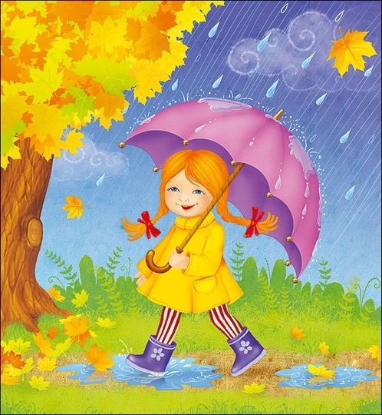
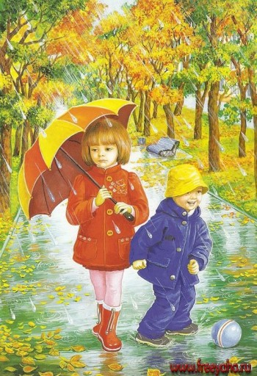
Часто идут холодные, затяжные, моросящие дожди. Небо затянуто тучами.

Slide 7
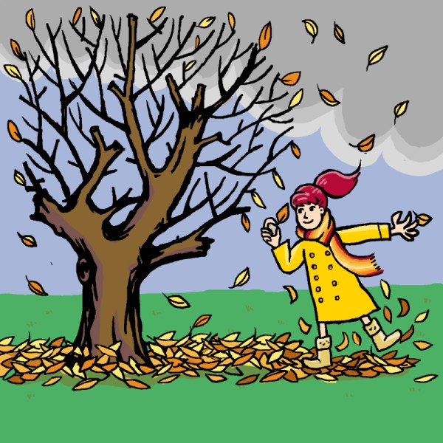
Дуют холодные порывистые ветры, которые срывают последние листочки с деревьев.

Slide 8
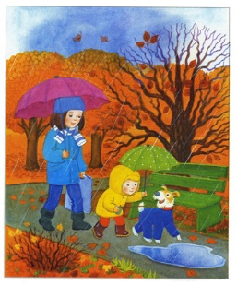
Люди надевают тёплую одежду: шапки, шарфы, утеплённые куртки , на ножки обувают сапожки.

Slide 9
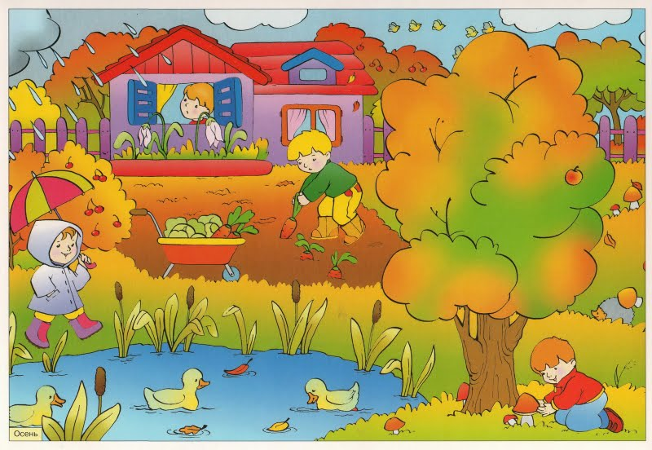
Осенью у людей много работы. В огородах и полях собирают урожай овощей.

Slide 10
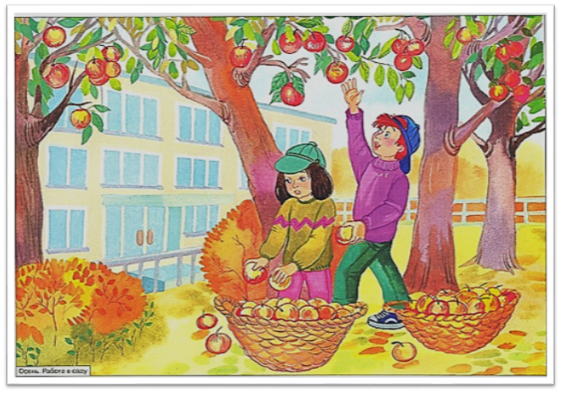
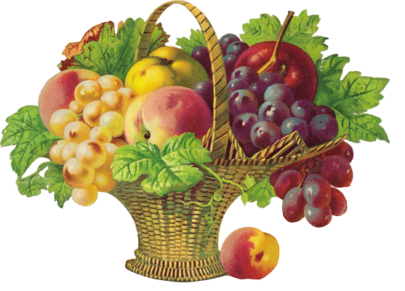
А в садах собирают урожай фруктов.

Slide 11
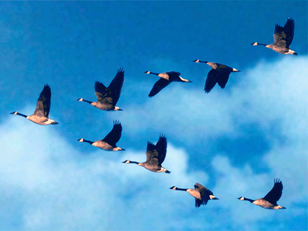
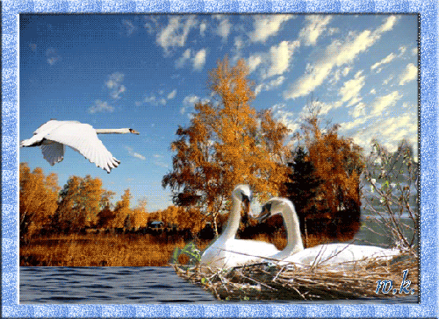
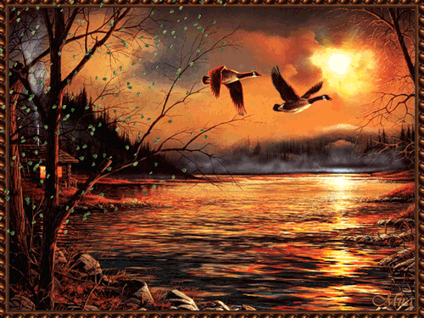
С наступлением холодов насекомых становится всё меньше и меньше. Птицы собираются в стаи и улетают в тёплые края.

Slide 12
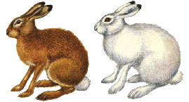
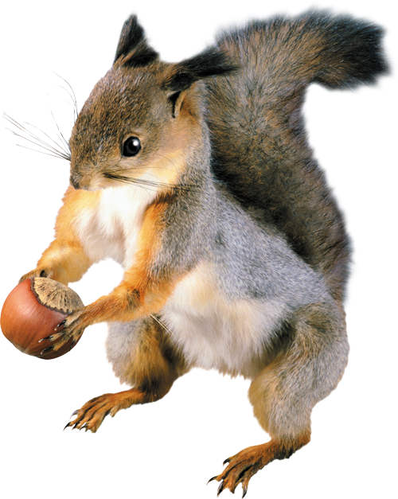
Звери готовятся к зиме. Делают запасы, Строят и утепляют свои жилища. Меняют летние шубки на зимние, которые пушистее и теплее.

Slide 13
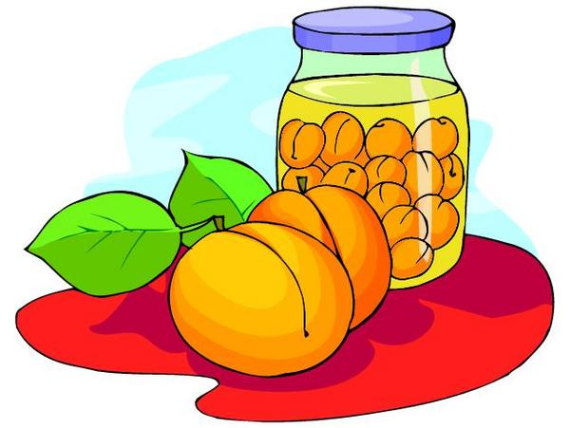
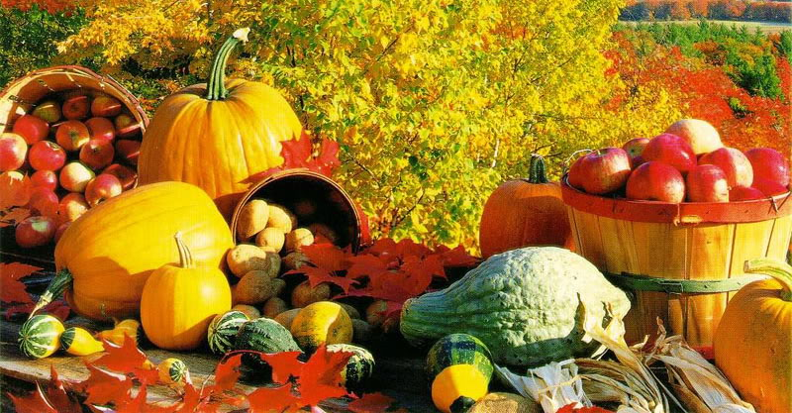
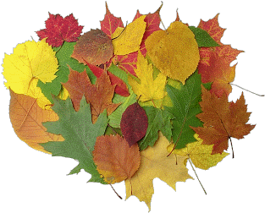
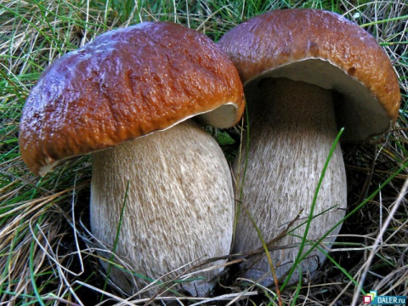
Что нам осень принесла ?

Slide 14
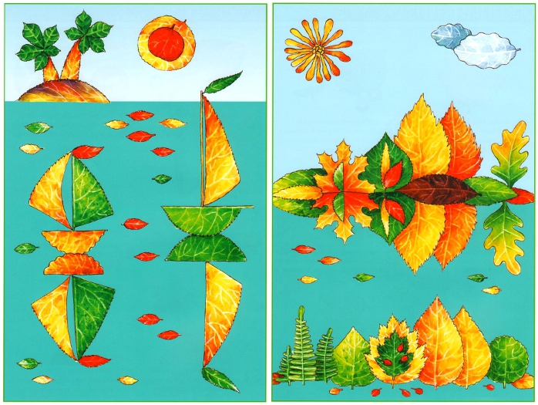
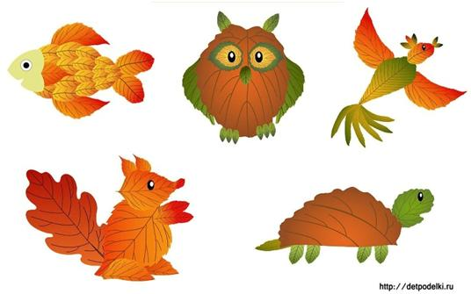
А вот так мы можем поиграть с осенними листочками.

Slide 15
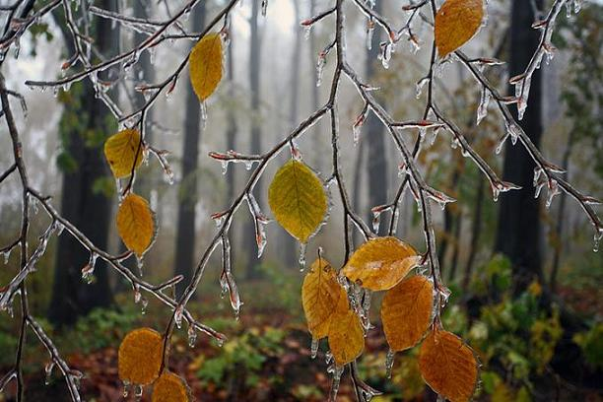
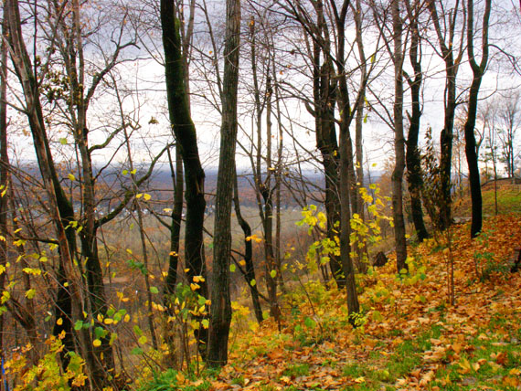
Далее наступает поздняя осень. По ночам бывают заморозки.

Slide 16
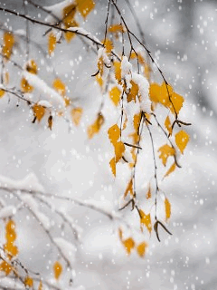
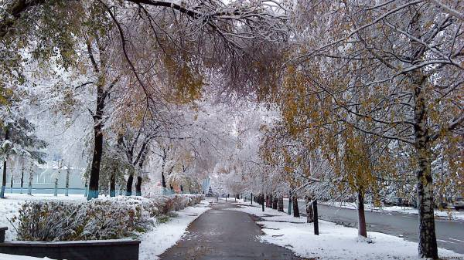
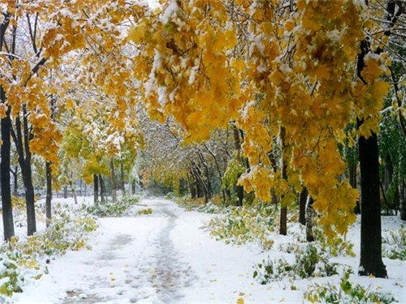
Лужи покрываются льдом. Летят первые снежинки. Иногда случаются и настоящие снегопады.

Slide 17
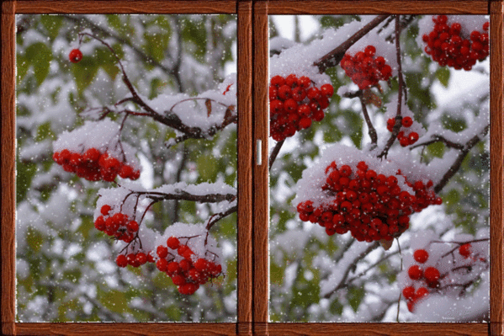
Первый снег быстро растает, а потом опять выпадет. Вот так постепенно приближается следующие время года – зима.

Slide 18
СПАСИБО ЗА ВНИМАНИЕ!

